Slide 1
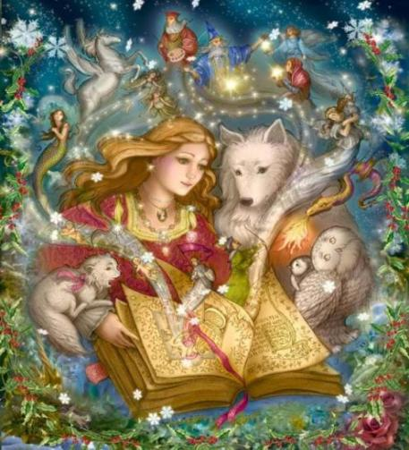
РЕАЛЬНОСТЬ И ФАНТАЗИЯ в творчестве художника

Slide 2
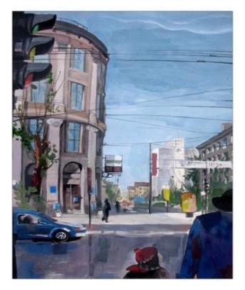
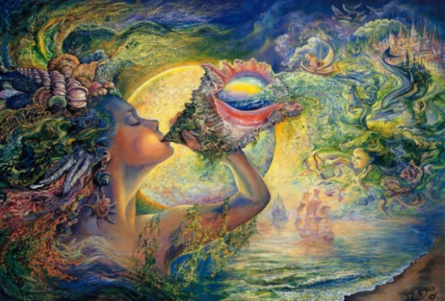
Реальность – это наш существующий мир.
Фантазии - плод нашего воображения.

Slide 3
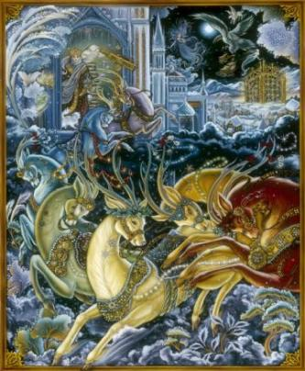
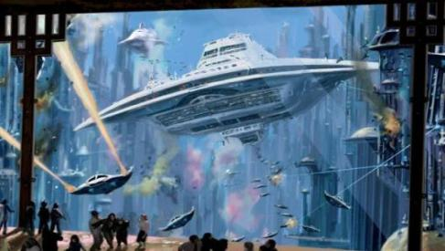
Художник придумывает
сказочно-фантастические
сюжеты, иные миры,
небывалые страны.

Slide 4
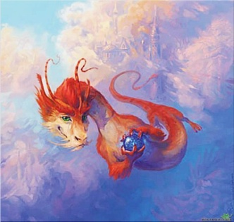
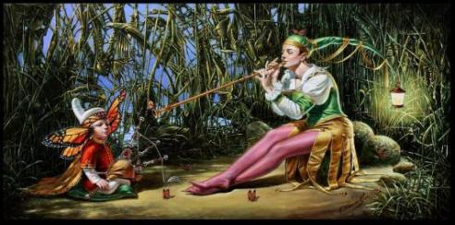
.
В фантастическом мире может быть
реальным существование любых
фантастических существ

Slide 5
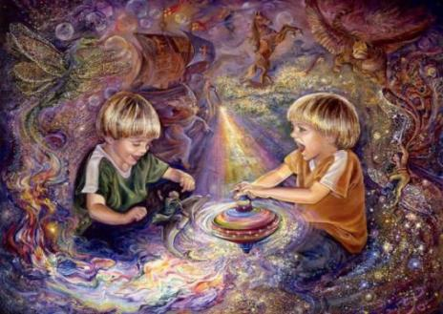
Фантазии – плод нашего воображения
Творческое воображение является необходимым компонентом и основой всех видов творческой деятельности человека

Slide 6
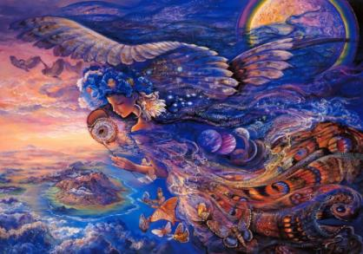
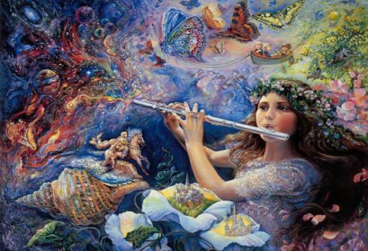
ТВОРЧЕСКОЕ ВООБРАЖЕНИЕ - предполагает самостоятельное создание образа
В детстве мы все фантазёры.
Мечтаем, превращая
свою жизнь в сказку.

Slide 7
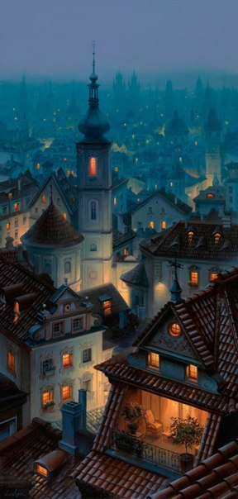
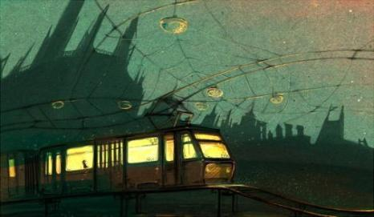
А как же реальность?
Может от неё следует отказаться?

Slide 8
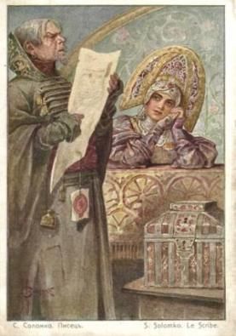
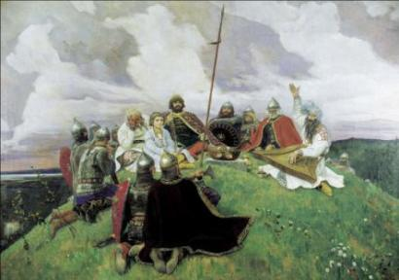
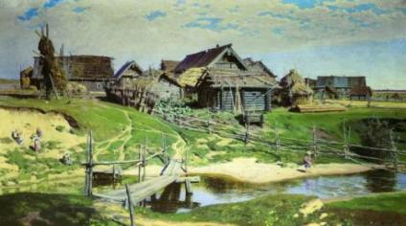
Реальность рассказывает нам
о событиях прошлого.
Правда искусства – это реальность,
пережитая человеком.

Slide 9
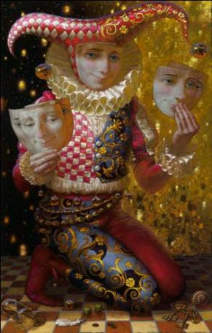
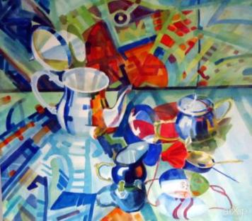
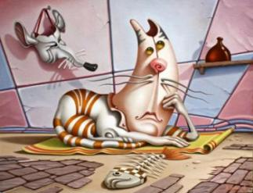
Всё, о чём мы говорили,
относится не только к картинам
со сложным сюжетом, но и к портрету,
пейзажу, натюрморту

Slide 10
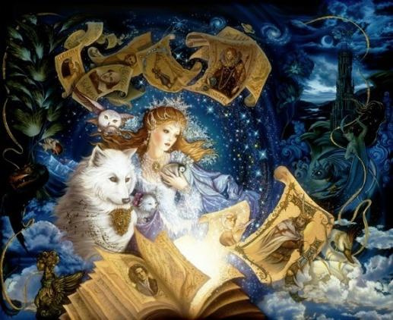
Давайте подведём итог урока.
Зачем человеку фантазии?

Slide 11
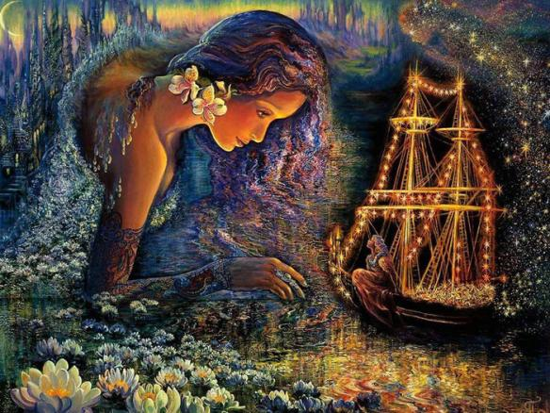
Для чего человеку уметь мечтать?
Может ли фантазия существовать рядом с реальностью?

